Slide 1
TRÒ CHƠI Ô CHỮ
1
2
3
4
5
6
LUẬT CHƠI
- Trò chơi ô chữ gồm 6 ô chữ được đánh số từ 1 đến 6 sẽ tương ứng với 6 câu hỏi.
- Các em dựa vào Tập bản đồ Địa lí 6 và kiến thức đã học để trả lời, mỗi câu hỏi có 1 lượt trả lời.
- Em nào trả lời đúng sẽ nhận được 1 phần quà nhỏ và ô chữ sẽ hiện ra chữ cái tương ứng, trả lời sai ô chữ sẽ bị khóa lại.
- Trong quá trình trả lời, em nào trả lời đúng tên từ khóa thì sẽ nhận được phần quà lớn hơn.

Slide 2
TRÒ CHƠI Ô CHỮ
1
2
3
4
5
6
M
Â
Y
M
Ư
A
Câu 1. Về mùa đông, khối khí ôn đới lục địa (Pc) phương Bắc tràn xuống miền Bắc nước ta làm cho thời tiết:
A. Mát mẻ, ôn hòa B. Nóng ẩm, nhiều mưa C. Khô ráo, giá lạnh D. Khô nóng
Câu 2. Việc đặt tên cho các khối khí dựa vào:
A. Nhiệt độ B. Khí áp và độ ẩm
C. Vị trí nơi chúng được hình thành và bề mặt tiếp xúc D. Độ cao
Câu 3. Dụng cụ đo khí áp là:
A. Khí áp kế B. Ẩm kế
C. Nhiệt kế D. Vũ kế
Câu 4. Hướng gió Tín phong ở bán cầu nam là:
A. đông bắc B. đông nam C. tây bắc D. tây nam
Câu 5. Hướng gió Tây ôn đới ở bán cầu bắc là:
A. đông bắc B. đông nam C. tây bắc D. tây nam
Câu 6. Trung bình cứ lên cao 100m thì nhiệt độ sẽ giảm đi bao nhiêu ⁰C:
A. 1⁰C B. 10⁰C C. 0,6⁰C D. 6⁰C

Slide 3
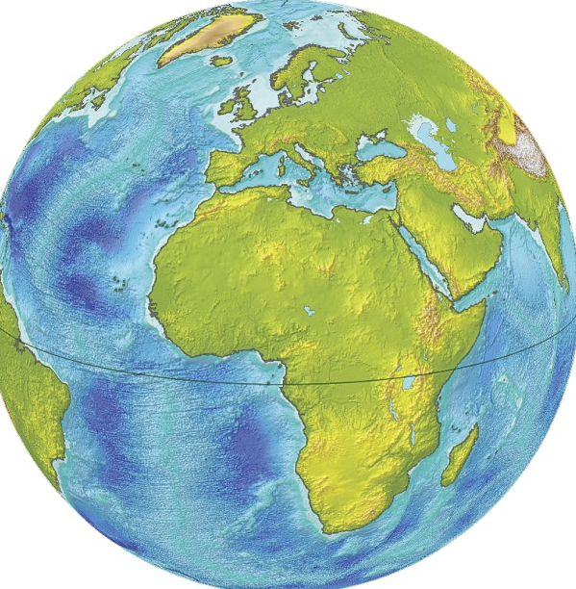
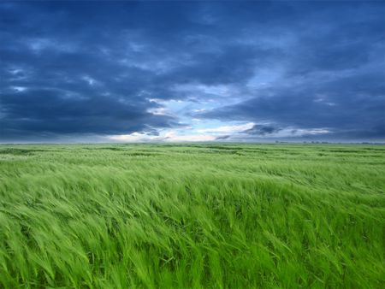
NHIỆT ĐỘ KHÔNG KHÍ. MÂY VÀ MƯA
Bài 16:
ĐỊA LÍ 6

Slide 4
LỚP
6
ĐỊA LÍ
BÀI 16. NHIỆT ĐỘ KHÔNG KHÍ. MÂY VÀ MƯA
1
NHIỆT ĐỘ KHÔNG KHÍ
2
MÂY VÀ MƯA
3
LUYỆN TẬP VÀ VẬN DỤNG

Slide 5
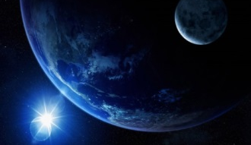
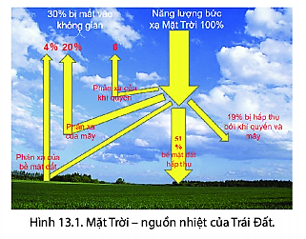
BÀI 16
1
Nhiệt độ không khí
Khi ánh sáng mặt trời chiếu xuống Trái Đất, mặt đất hấp thụ rồi bức xạ vào không khí làm cho không khí nóng lên. Độ nóng lạnh đó gọi là nhiệt độ của không khí.
Quan sát hình ảnh sau
và thông tin trong bài, hãy cho biết nhiệt độ
không khí là gì?

Slide 6
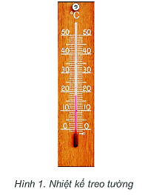
BÀI 16
1
Nhiệt độ không khí
Nêu giá trị nhiệt độ không khí hiển thị trên nhiệt kế ở hình 1.
Giá trị nhiệt độ không khí hiển thị trên nhiệt kế ở hình 1 là 18⁰C.

Slide 7
BÀI 16
1
Nhiệt độ không khí
Nhiệt độ trung bình Hà Nội:
Ở trạm khí tượng Láng (Hà Nội), kết quả đo nhiệt độ ở bốn thời điểm trong ngày 25/7/2019 lần lượt là 27⁰C, 27⁰C, 32⁰C, 30⁰C. . Nhiệt đồ trung bình ngày hôm đó là bao nhiêu?
27⁰C + 27⁰C + 32⁰C + 30⁰C
= 29⁰C
4
Tổng nhiệt các lần đo
Nhiệt độ
trung bình ngày =
Số lần đo

Slide 8
BÀI 16
1
Nhiệt độ không khí
a. Nhiệt độ không khí và cách sử dụng nhiệt kế
- Khi ánh sáng mặt trời chiếu xuống Trái Đất, mặt đất hấp thụ rồi bức xạ vào không khí làm cho không khí nóng lên. Độ nóng lạnh đó gọi là nhiệt độ của không khí.
- Dụng cụ đo nhiệt độ: nhiệt kế
- Nhiệt độ không khí trung bình ngày được tính bằng tổng các lần đo chia cho số lần đo.

Slide 9
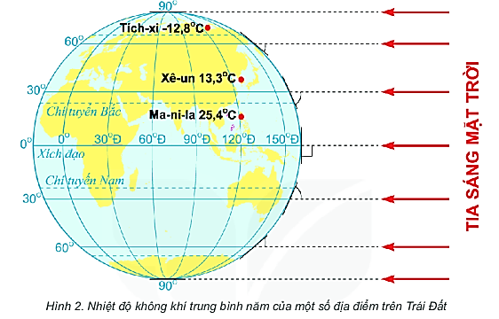
BÀI 16
1
Nhiệt độ không khí
Nhiệt độ trung bình năm của các điểm giảm dần từ vĩ độ thấp lên vĩ độ cao: Ma-ni-la > Xê-un > Tích-xi, chênh lệch 25,4-(-12,8) = 38,2⁰C.
Quan sát hình 2, em hãy so sánh nhiệt độ trung bình năm giữa Ma-ni-la, Xê-un, Tích-xi.

Slide 10
BÀI 16
1
Nhiệt độ không khí
Quan sát hình 2, em hãy giải thích vì sao nhiệt độ trung bình năm tại các nơi đó lại có sự khác nhau
như vậy?
Nguyên nhân: Do Trái Đất hình cầu nên góc chiếu của tia sáng Mặt Trời giảm dần từ Xích đạo về phía 2 cực.

Slide 11
BÀI 16
1
Nhiệt độ không khí
b. Sự thay đổi nhiệt độ không khí trên Trái Đất theo vĩ độ
Không khí ở vùng vĩ độ thấp nóng hơn không khí ở vùng vĩ độ cao.

Slide 12
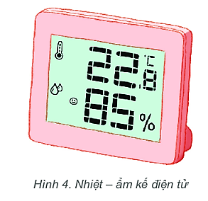
BÀI 16
2
Mây và mưa
- Dụng cụ đo độ ẩm là ẩm kế.
- Không khí có độ ẩm vì: Không khí bao giờ cũng chứa một lượng hơi nước nhất định, lượng hơi nước đó làm cho không khí có độ ẩm.
Quan sát hình 4 và thông tin trong bài, hãy cho biết dụng cụ đo độ ẩm là gì? Vì sao không khí có độ ẩm?

Slide 13
BÀI 16
2
Mây và mưa
Cho biết giá trị độ ẩm không khí hiển thị trên hình 4. Còn bao nhiêu % nữa thì độ ẩm không khí bão hòa?
- Giá trị độ ẩm ở hình 4 là 85%.
- Còn 15% nữa thì độ ẩm không khí sẽ đạt bão hòa.

Slide 14
BÀI 16
2
Mây và mưa
Quan sát bảng sau và thông tin trong bài, hãy cho biết không khí bão hòa ở nhiệt độ bao nhiêu? Khi nào không khí được bão hòa?
- Không khí bão hòa ở nhiệt độ 30⁰C vì chứa 30g/m³.
- Khi không khí đã chứa được lượng hơi nước tối đa thì gọi là không khí đã bão hoà hơi nước.

Slide 15
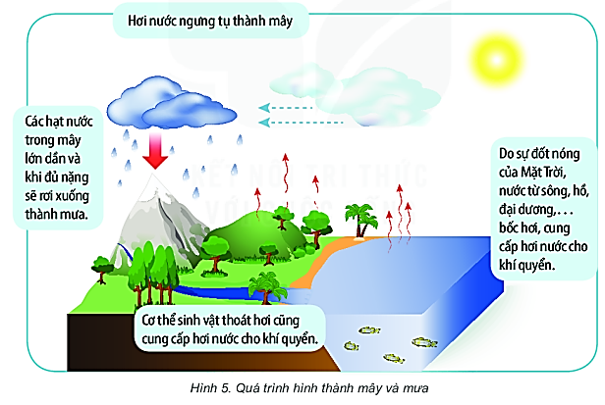
BÀI 16
2
Mây và mưa
Quan sát hình 5, em hãy cho biết hơi nước trong không khí được cung cấp từ những nguồn nào?
Hơi nước được cung cấp từ các nguồn: sự đốt nóng của Mặt Trời, nước từ sông, hồ, đại dương bốc hơi cung cấp.

Slide 16
BÀI 16
2
Mây và mưa
- Không khí đã bão hoà mà vẫn được cung cấp thêm hơi nước hoặc bị lạnh đi do bốc lên cao, không khí sẽ ngưng tụ thành các hạt nước nhỏ, tạo thành mây.
- Gặp điều kiện thuận lợi, hơi nước tiếp tục ngưng tụ, làm các hạt nước to dần, rồi rơi xuống đất thành mưa.
Quan sát hình 5 và thông tin trong bài, em hãy cho biết mây, mưa được hình thành như thế nào?

Slide 17
BÀI 16
2
Mây và mưa
a. Quá trình hình thành mây và mưa. Cách sử dụng ẩm kế
- Không khí bao giờ cũng chứa một lượng hơi nước nhất định. Khi không khí đã chứa được lượng hơi nước tối đa thì gọi là không khí đã bão hoà hơi nước.
- Dụng cụ đo độ ẩm là ẩm kế.
- Không khí đã bão hoà mà vẫn được cung cấp thêm hơi nước hoặc bị lạnh đi do bốc lên cao, không khí sẽ ngưng tụ thành các hạt nước nhỏ, tạo thành mây.
- Gặp điều kiện thuận lợi, hơi nước tiếp tục ngưng tụ, làm các hạt nước to dần, rồi rơi xuống đất thành mưa.

Slide 18
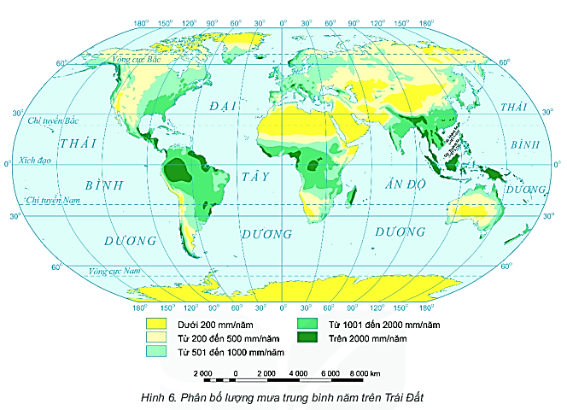
BÀI 16
2
Mây và mưa
- Các vùng có lượng mưa > 2000mm: vùng ven xích đạo thuộc Đông Nam Á. Nam Á, Tây Phi, Trung Mỹ, Tây bắc của Nam Mỹ…
- Nguyên dân: do ảnh hưởng của áp thấp, nhiều biển bao quanh, dòng biển nóng đi qua nên bốc hơi mạnh gây mưa.
Quan sát hình 6, em hãy xác định những vùng có lượng mưa trung bình năm trên 2000mm. Vì sao những vùng đó lại có mưa nhiều?

Slide 19
BÀI 16
2
Mây và mưa
Quan sát hình 6, em hãy xác định những vùng có lượng mưa trung bình năm dưới 200mm. Vì sao những vùng đó lại có mưa ít?
- Các vùng có lượng mưa dưới 200mm: Bắc Phi, Tây Nam Á, Trung Á, các đảo phía bắc của Bắc Mỹ, Nam Cực…
- Nguyên dân: do ảnh hưởng của áp cao, diện tích lục địa lớn, dòng biển lạnh đi qua nên khó bốc hơi gây mưa.

Slide 20
BÀI 16
2
Mây và mưa
Quan sát hình 6, em hãy cho biết lượng mưa trung bình năm của Việt Nam là bao nhiêu? Nhận xét lượng mưa trung bình năm ở nước ta.
- Việt Nam có lượng mưa trung bình năm từ 1001-2000mm.
- Nước ta là nước có lượng mưa trung bình năm lớn.

Slide 21
BÀI 16
2
Mây và mưa
b. Sự phân bố lượng mưa trung bình năm trên Trái Đất
Sự phân bố lượng mưa trung bình năm trên Trái Đất không đều từ xích đạo về cực.

Slide 22
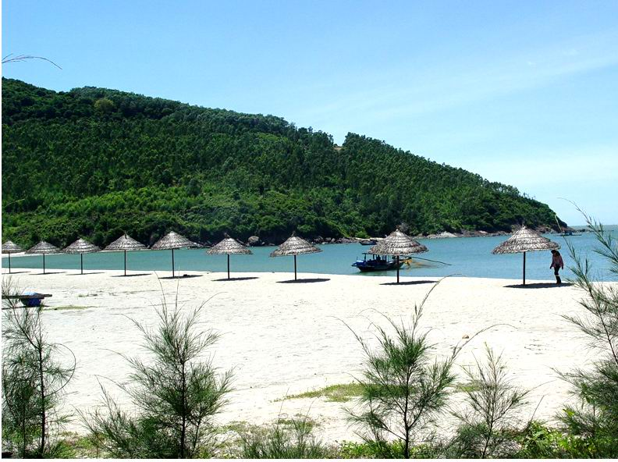
BÀI 16
EM CÓ BIẾT?
Về mùa hạ Mặt Trời chiếu sáng nhiều hơn, đất đá trên đất liền nhanh nóng hơn còn nước biển nóng chậm hơn vì thế nhiệt độ ở vùng gần biển mát hơn so với trong đất liền. Ngược lại, về mùa đông nước biển lạnh chậm hơn so với đất liền nên vùng ven biển ấm hơn so với trong đất liền.

Slide 23
BÀI 16
3
Luyện tập và vận dụng
a. Luyện tập
Bằng trung bình cộng nhiệt độ các tháng trong năm = (25,8+26,7+27,9+28,9+28,3+27,5+27,1+27,1+26,8+26,7+26,4+25,7) : 12 = 27,1⁰C.
Dựa vào bảng số liệu, em hãy tính nhiệt độ trung bình năm của trạm khí tượng A.

Slide 24
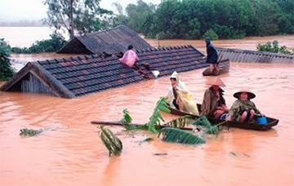
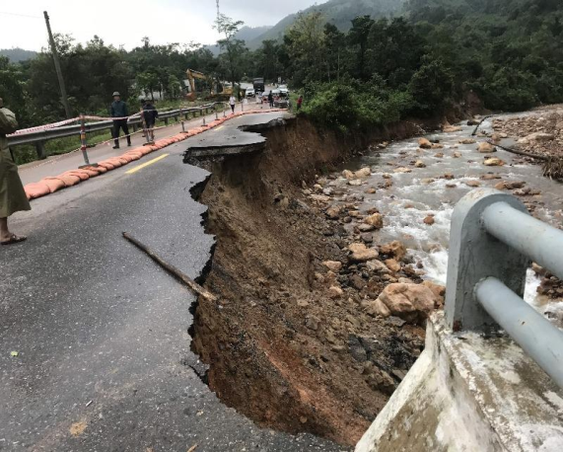
BÀI 16
3
Luyện tập và vận dụng
a. Luyện tập
Quan sát các hình ảnh sau, hãy nêu ví dụ cụ thể về ảnh hưởng của mưa đến sản xuất nông nghiệp và đời sống.
Ví dụ lượng mưa nhiều sẽ làm cây cối xanh tốt tuy nhiên mưa quá nhiều cũng ngây ngập úng, lũ lụt, sạt lở đất làm chết các loại cây trồng.

Slide 25
BÀI 16
3
Luyện tập và vận dụng
b. Vận dụng
Dựa vào bảng số liệu sau, em hãy tính nhiệt độ trung bình ngày trong tháng 11 ở Hà Nội. Nhiệt độ cao nhất, thấp nhất trong ngày là bao nhiêu? Chênh lệch bao nhiêu?
- Nhiệt độ trung bình ngày = (19+19+27+23) : 4 = 22⁰C.
- Nhiệt độ cao nhất là 27⁰C, thấp nhất là 19⁰C, chênh lệch 8⁰C.

Slide 26
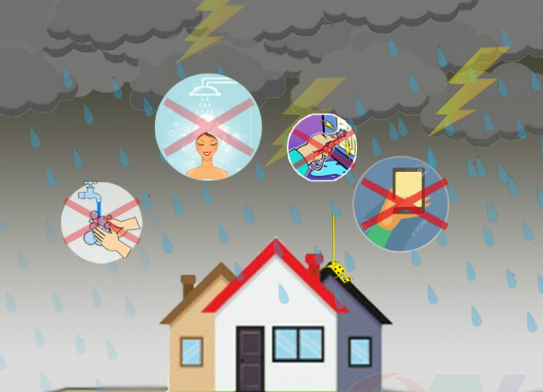
BÀI 16
3
Luyện tập và vận dụng
b. Vận dụng
Tài liệu được chia sẻ bởi Website VnTeach.Com
https://www.vnteach.com
- Cần làm: tránh xa cửa sổ, cửa ra vào, các thiết bị điện, chổ ẩm ướt, rút phích cấm thiết bị điện, tránh xa các vật bằng kim loại, tìm nhữn chổ thấp hơn xung quanh…
- Không được làm: sử dụng điện thoại, trú mưa dưới gốc cây cao, tụ tập thành nhóm…
Quan sát hình ảnh sau và hiểu biết của bản thân, hãy cho biết khi gặp cơn dông em cần làm gì và không được làm gì để phòng tai nạn sấm sét?

